Slide 1
Микроэлементы
в растениях и их биологическая роль в жизнедеятельности организма человека.

Slide 2
Способность к избирательному поглощению веществ приводит к тому, что некоторые растения становятся буквально вместилищами химических элементов. Различные виды растений могут извлекать из почвы и накапливать большое число химических элементов, часто довольно редко встречающихся в природе. Оказывается, что присутствие этих элементов в нашем организме, в ничтожных количествах, оказывают огромное влияние на весь организм в целом.

Slide 3
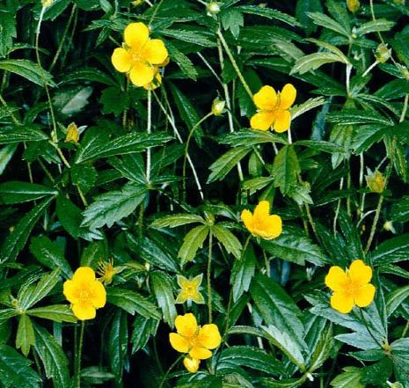
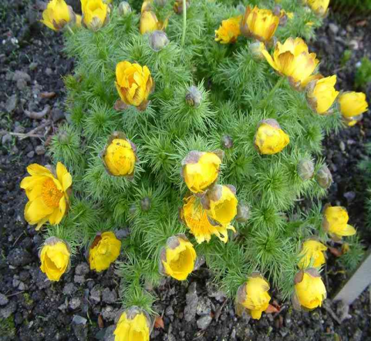
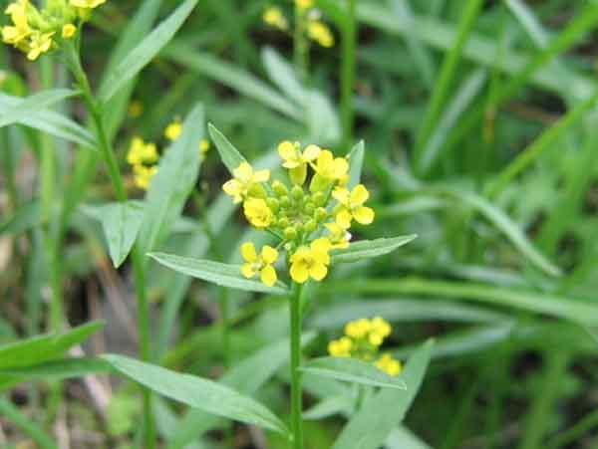
Лапчатка прямостоячая
Горицвет весенний
Желтушник обыкновенный

Slide 4
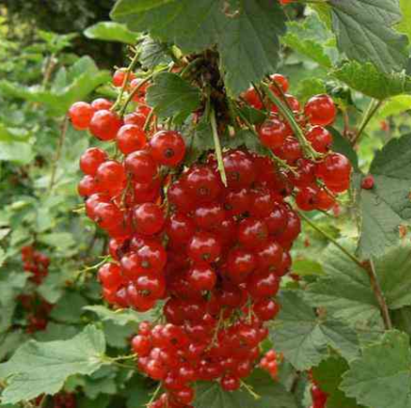
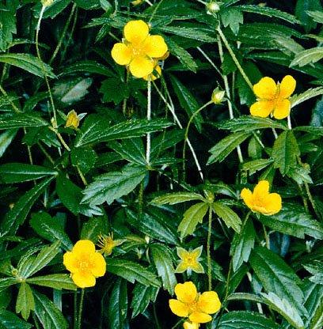
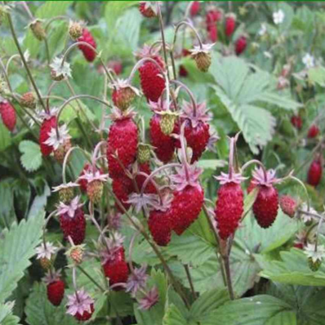
Лапчатка прямостоячая
Красная смородина
Земляника

Slide 5
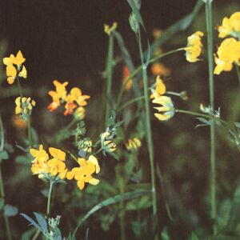
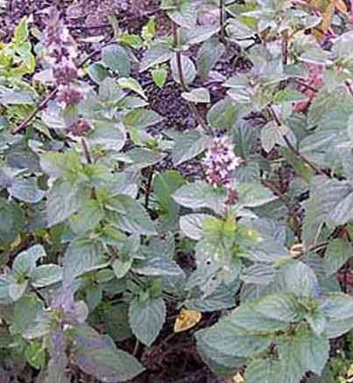
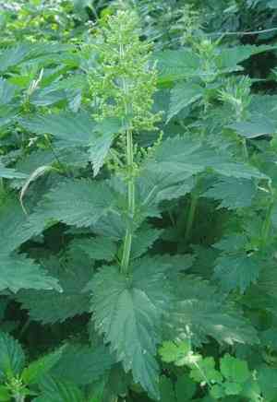
Лядвенец
Мята перечная
Крапива двудомная

Slide 6
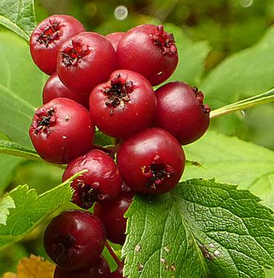
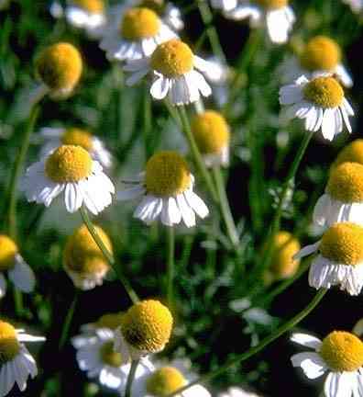
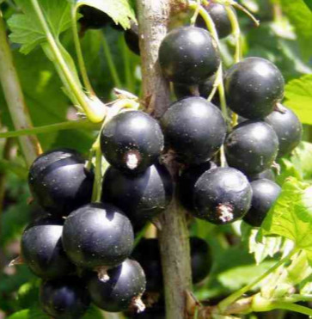
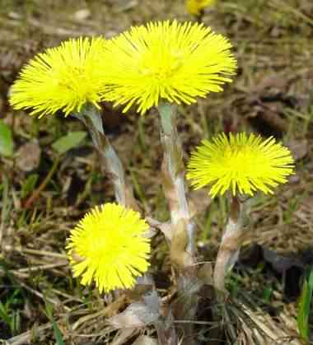
Боярышник
Ромашка аптечная
Чёрная смородина
Мать-и-мачеха

Slide 7
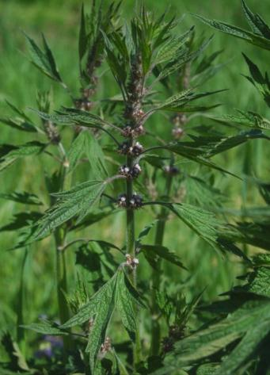
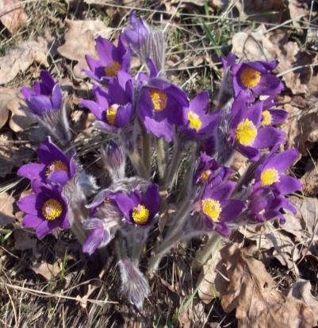
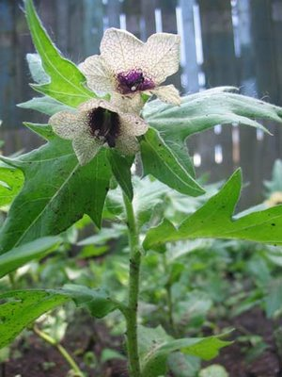
Пустырник
Сон-трава
Белена

Slide 8
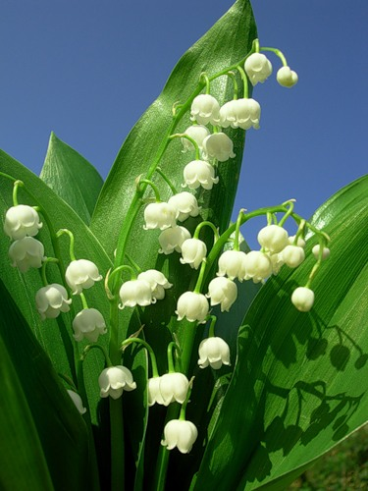
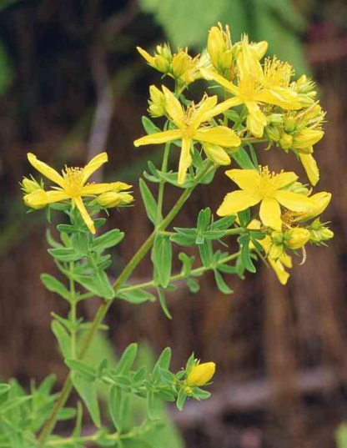
Зверобой
продырявленный
Ландыш майский

Slide 9
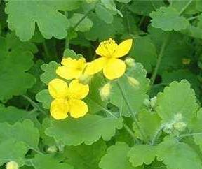
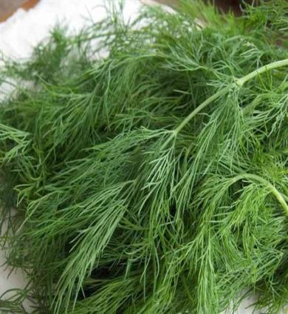
Чистотел
Укроп
Мать-и-мачеха

Slide 10
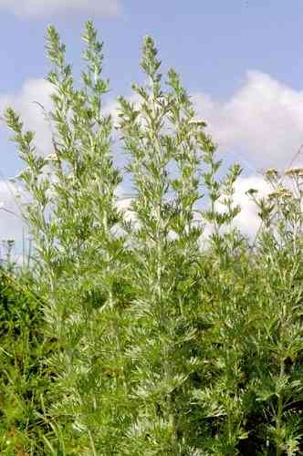
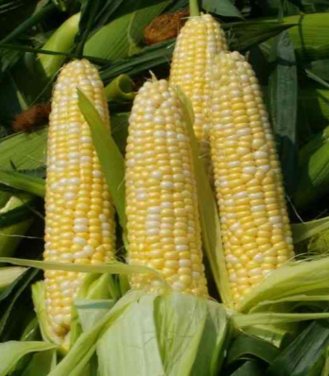
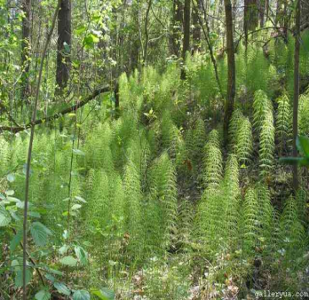
Полынь горькая
Кукуруза
Хвощ полевой

Slide 11
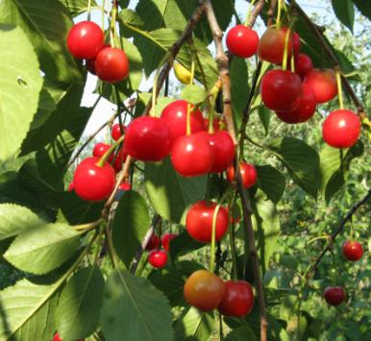
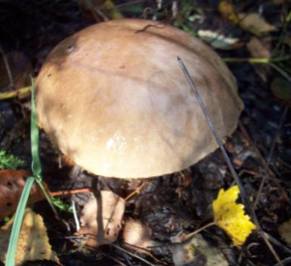
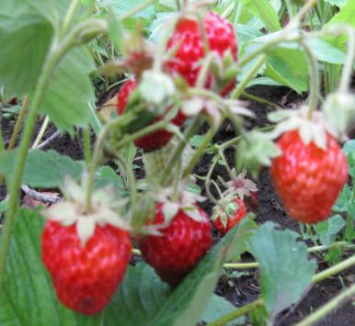
Вишня
Подберёзовик
Земляника

Slide 12
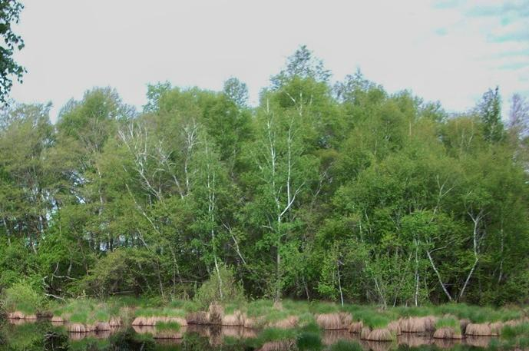
Берёза

Slide 13
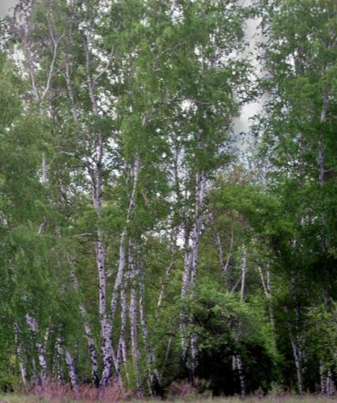
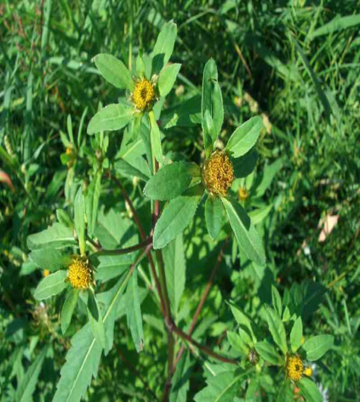
Берёза
Лапчатка прямостоячая
Череда

Slide 14
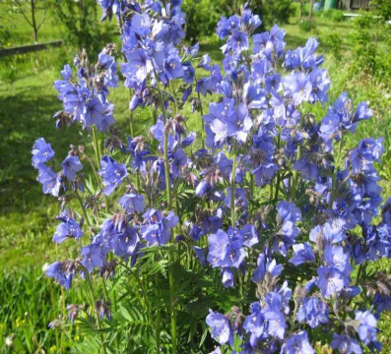
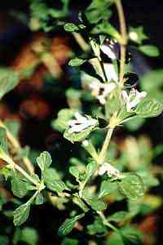
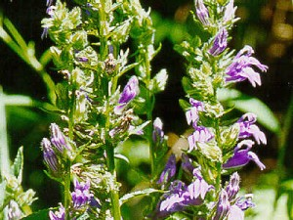
Синюха голубая
Зайцегуб
опьяняющий
Лобелия вздутая

Slide 15
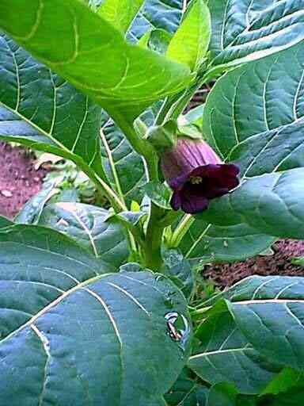
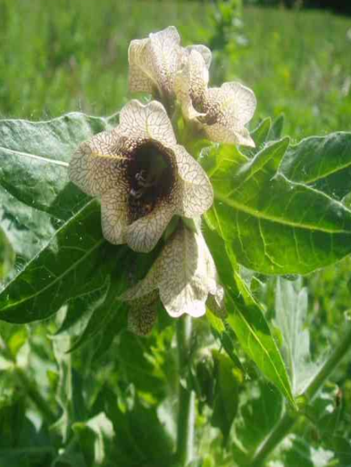
Красавка беладонна
Белена чёрная

Slide 16
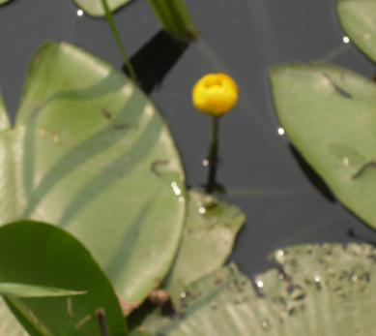
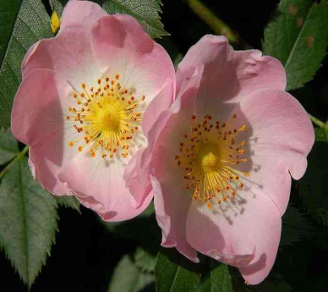
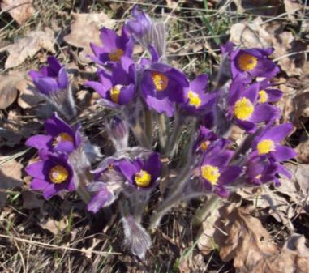
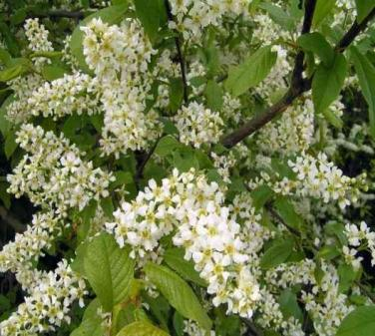
Кубышка жёлтая
Шиповник собачий
Сон-трава
Черёмуха обыкновенная

Slide 17
Лобелия вздутая
Горицвет весенний
Желтушник
обыкновенный

Slide 18
Люди и растения связаны множеством невидимых нитей, и способность разбираться в этих хитросплетениях может принести немалую пользу человечеству.
Уже сейчас люди, всерьез думают об использовании растений-накопителей в качестве растений-обогатителей, чтобы с их помощью получать из них химические элементы. Подсчитано, что производство определенных химических компонентов из растений-накопителей будут прибыльным в настоящее время.

